Slide 1

UNIVERSIDAD Autónoma de zacatecas Ingeniería en Robótica y mecatrónica Diseño de un microprocesador con arquitectura Harvard y set de instrucciones RISC
Equipo: Legión H Grupo: 5°A
-Francisco Javier Ruiz Bravo H.
-Ana Sofía Martínez Murillo
-Francisco Javier López Vázquez
-José Rosario Guerrero Flores
Microcontroladores y lab

Slide 2
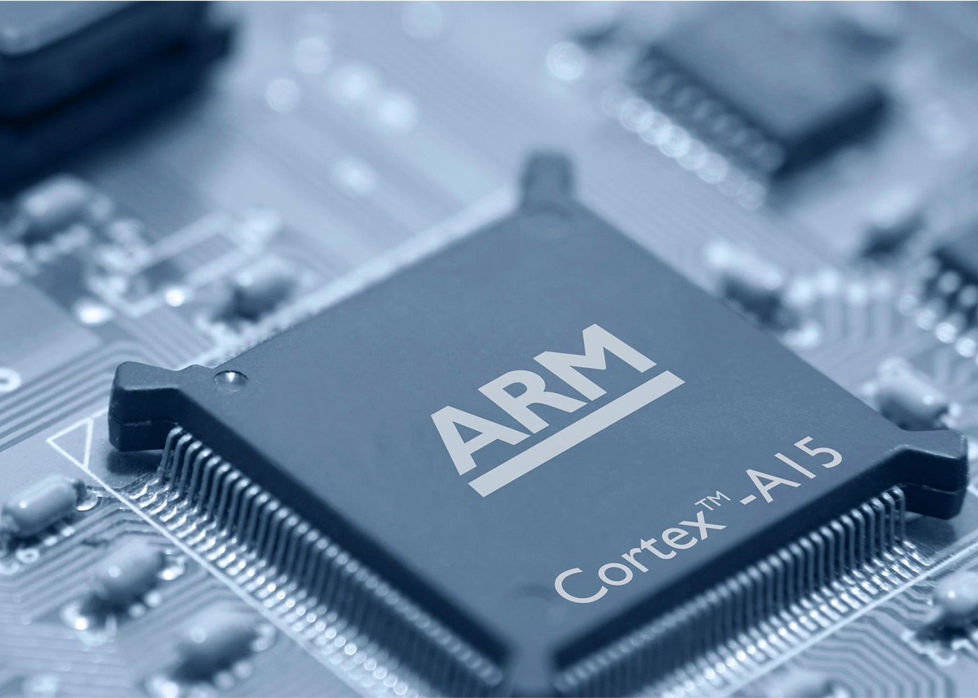
Objetivo de la práctica
-Describir los componentes internos del la arquitectura propuesta para el microprocesador.
-Señalar la función de cada uno de los bloques, sus entradas y sus salidas.
-Ubicar los componentes dentro del diseño del microprocesador.
Microcontroladores y lab

Slide 3
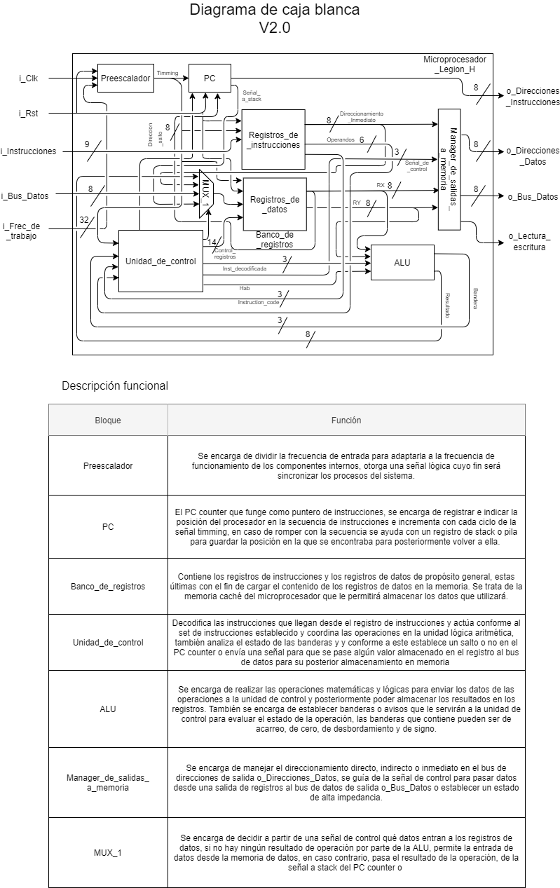
Diagrama de caja blanca
Bloques internos:
Preescalador (Timmer)
PC (PC counter)
Unidad_de_control
ALU (Unidad lógico aritmética)
Banco_de_registros (Registros_de_instrucciones, Registros_de_datos)
Manager_de_salidas_a_memoria
MUX_1 (Multiplexor controlado por señal de control)
Microcontroladores y lab

Slide 4
Preescalador
Descripción funcional:
Se encarga de dividir la frecuencia de entrada para adaptarla a la frecuencia de funcionamiento de los componentes internos, otorga una señal lógica cuyo fin será sincronizar los procesos del sistema.
Microcontroladores y lab

Slide 5
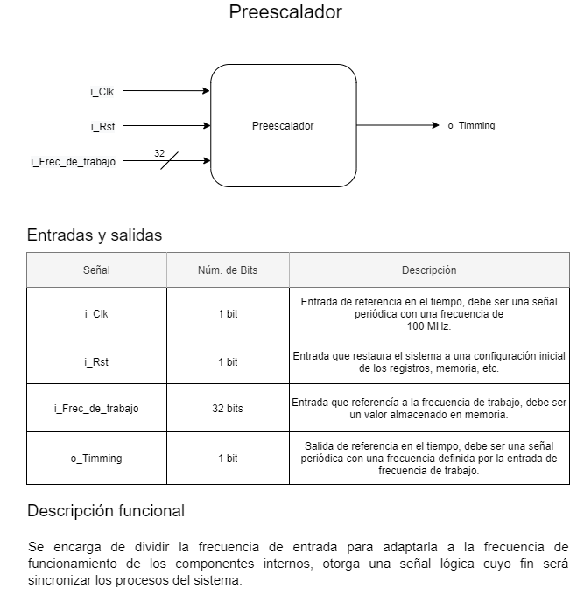
Preescalador
Entradas:
i_Clk (1 bit)
i_Rst (1 bit)
i_Frec_de_trabajo (32 bits)
Salidas:
o_Timing (1 bit)
Microcontroladores y lab

Slide 6
Pc counter
Descripción funcional:
El PC counter que funge como puntero de instrucciones, se encarga de registrar e indicar la posición del procesador en la secuencia de instrucciones e incrementa con cada ciclo de la señal timming, en caso de romper con la secuencia se ayuda con un registro de stack o pila para guardar la posición en la que se encontraba para posteriormente volver a ella.
Microcontroladores y lab

Slide 7
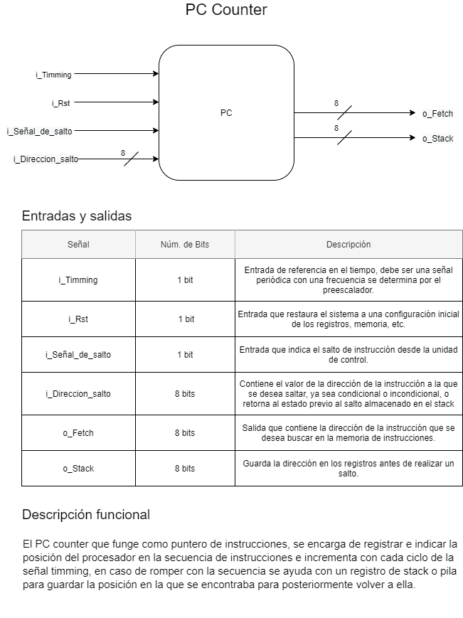
PC counter
Entradas:
i_Timming (1 bit)
i_Rst (1 bit)
i_Señal_de_salto (1 bit)
i_Inst_almacenada (8 bits)
Salidas:
o_Fetch (8 bits)
Microcontroladores y lab

Slide 8
Unidad de control
Descripción funcional:
Decodifica las instrucciones que llegan desde el registro de instrucciones y actúa conforme al set de instrucciones establecido y coordina las operaciones en la unidad lógica aritmética, también analiza el estado de las banderas y conforme a este establece un salto o no en el PC counter o envía una señal para que se pase algún valor almacenado en el registro al bus de datos para su posterior almacenamiento en memoria
Microcontroladores y lab

Slide 9
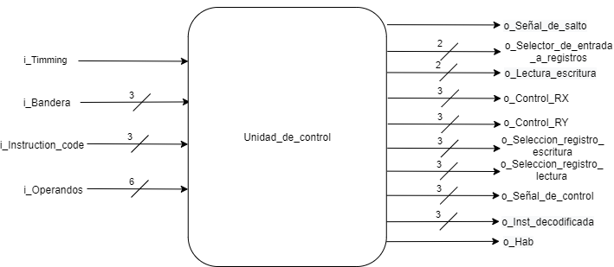
Unidad de control
Entradas:
i_Timming (1 bit)
i_Bandera (3 bits)
i_Instrucción (3 bits)
Salidas:
o_Señal _de_salto (1 bit)
o_Selector_de_entrada_a_registros (2 bits)
o_Lectura_escritura (2 bit)
o_Control_RX (3 bits)
o_Control_RY (3 bits)
o_Seleccion_de_registro_escritura (8 bits)
o_ Seleccion_de_registro_lectura (8 bits)
o_Señal_de_control (3 bits)
o_Inst_decodificada (3 bits)
o_Hab (1 bit)
Microcontroladores y lab

Slide 10
Banco de registros
Descripción funcional:
Contiene los registros de instrucciones y los registros de datos de propósito general, estas últimas con el fin de cargar el contenido de los registros de datos en la memoria. Se trata de la memoria caché del microprocesador que le permitirá almacenar los datos que utilizará.
Microcontroladores y lab

Slide 11
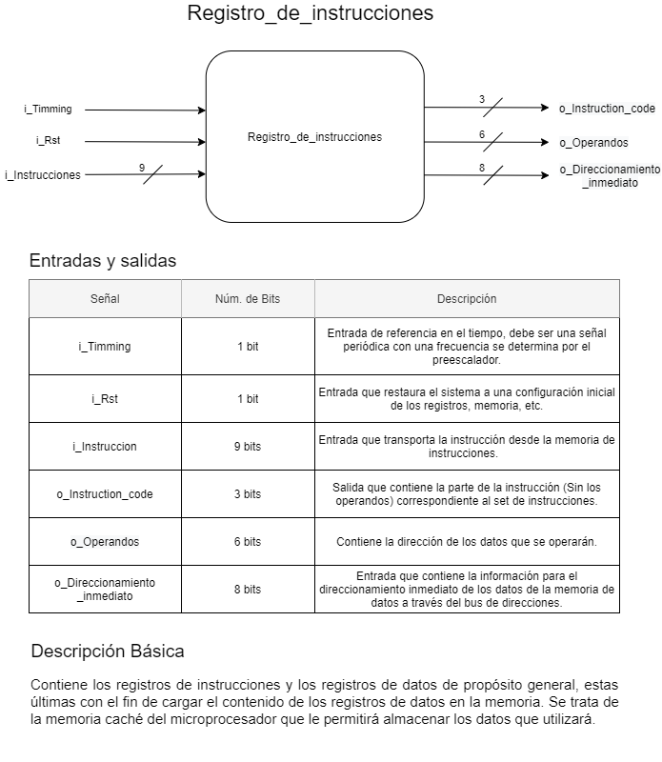
Registro de instrucciones
Entradas:
i_Timming (1 bit)
i_Rst (1 bit)
i_Instrucciones (9 bits)
Salidas:
o_Instruccion (3 bit)
o_Operandos (6 bits)
o_Direccionamiento_inmediato (8 bits)
Microcontroladores y lab

Slide 12
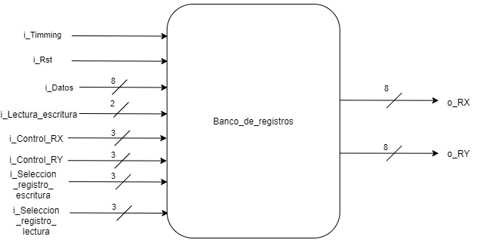
Banco de registros
Entradas:
i_Selector_de_entrada_a_registros (2 bits)
i_Lectura_escritura (2 bit)
i_Control_RX (3 bits)
i_Control_RY (3 bits)
i_Seleccion_de_registro_escritura (8 bits)
i_ Seleccion_de_registro_lectura (8 bits)
Salidas:
o_RX(8 bits)
o_RY(8 bits)
Microcontroladores y lab

Slide 13
UNIDAD LÓGICO ARITMÉTICA (ALU)
Descripción funcional:
Se encarga de realizar las operaciones matemáticas y lógicas, se sirve del bloque de banderas Flags para enviar los datos de las operaciones a la unidad de control y posteriormente poder almacenar los resultados en los registros.
Microcontroladores y lab

Slide 14
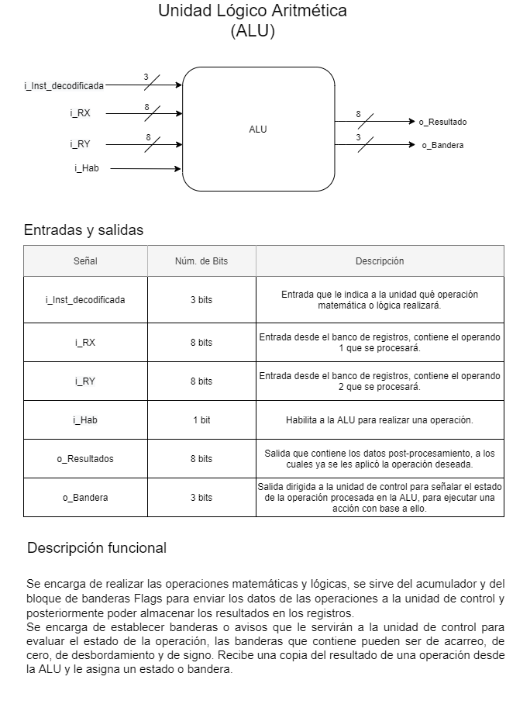
Unidad lógico aritmética (alu)
Entradas:
i_Inst_decodificada (3 bits)
i_RX (8 bits)
i_RX (8 bits)
i_Hab (1 bit)
Salidas:
o_Resultado (8 bit)
o_Bandera (3 bit)
Microcontroladores y lab

Slide 15
Manager de salidas a memoria
Descripción funcional:
Se encarga de manejar el direccionamiento directo, indirecto o inmediato en el bus de direcciones de salida o_Direcciones_Datos, se guía de la señal de control para pasar datos desde una salida de registros al bus de datos de salida o_Bus_Datos o establecer un estado de alta impedancia.
Microcontroladores y lab

Slide 16
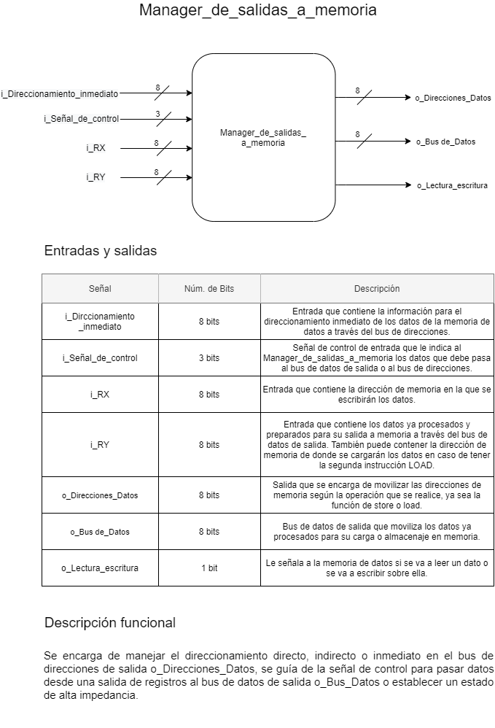
Manager de salidas a memoria
Entradas:
i_Direccionamiento_inmediato (8 bits)
i_Señal_de_control (3 bits)
i_RX (8 bits)
i_RY (8 bits)
Salidas:
o_Direcciones_Datos (8 bits)
o_Bus_de_Datos (8 bits)
O_Lectura_escritura (1 bit)
Microcontroladores y lab

Slide 17
Gracias por su atención

